Slide 1


SISTEMA DE GESTIÓN Y CONTROL DE SERVICIOS
GRUPO 21
Integrantes:
Matiás Alejandro Bettancourt Varela
Cristian Maximiliano Bravo Guzmán
Mateo Omar Cortés Medina
Josefa Fernanda Iturra González
Anais Yeray Miranda Torres
Rafael Aníbal Rodríguez Tovar
Vicente Ignacio Vera Pereira
Profesor:
Paulo Luis Francisco Quinsacara Jofré
Septiembre 2026

Slide 2
ÍNDICE DE CONTENIDOS
CONTEXTO DEL PROYECTO/SOLUCIÓN PROPUESTA
DIAGRAMA DE DESPLIEGUE
CONCLUSIÓN
TRAZABILIDAD
INCREMENTO I
INCREMENTO II
CASO DE USO N°216
DIAGRAMA SECUENCIAL
MODELO FÍSICO

Slide 3
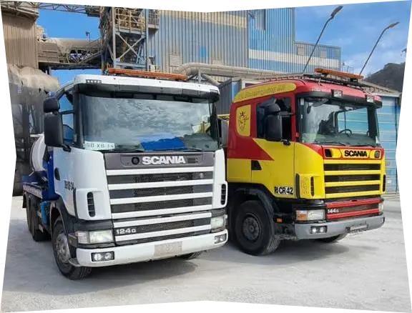
CONTEXTO DEL PROYECTO
Alcantarillados Camus Ltda. gestiona actualmente gran parte de su información mediante procedimientos manuales y registros dispersos.
Esta situación dificulta el seguimiento de clientes, órdenes de trabajo, usuarios y recursos operacionales, generando retrasos, errores y una limitada trazabilidad de la información.
SOLUCIÓN PROPUESTA
DESARROLLAR UN SISTEMA DE GESTIÓN Y CONTROL DE SERVICIOS QUE PERMITA:
  Gestionar clientes.
  Gestionar usuarios y roles.
  Administrar órdenes de trabajo
  Centralizar la información
  Mejorar la trazabilidad de los procesos

Slide 4

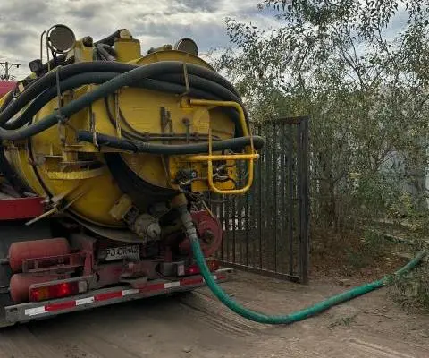

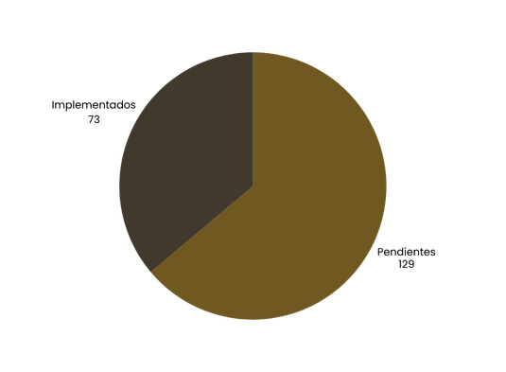
INCREMENTO I
DOCUMENTO 0
INCREMENTO I
70 Requerimientos Funcionales
241 Casos de uso
20 Requerimientos implementados
73 Casos de uso desarrollados
30% del alcance total del proyecto

Slide 5
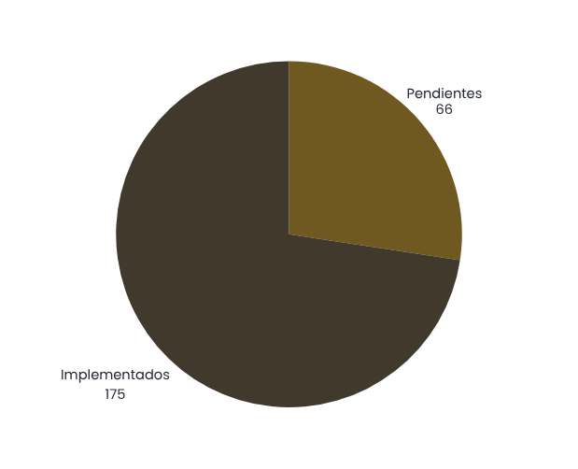
INCREMENTO II
INCREMENTO II
Para esta iteración se seleccionaron los requerimientos de mayor prioridad asociados a:
  Gestión y seguimineto de órdenes de trabajo.
  Control financiero y generación de reportes.
  Gestión de maquinaria, tecnicos e insumos.
31 requerimientos desarrollados
103 casos de uso desarrollados
73% del alcance total del proyecto

Slide 6
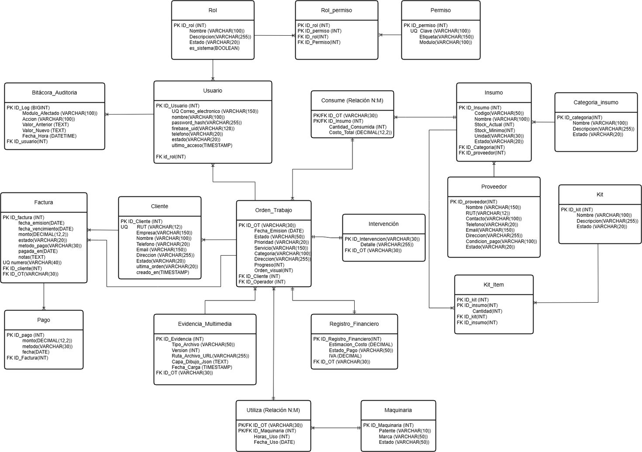
DISEÑO BASE DE DATOS
  Modelo Físico.

Slide 7

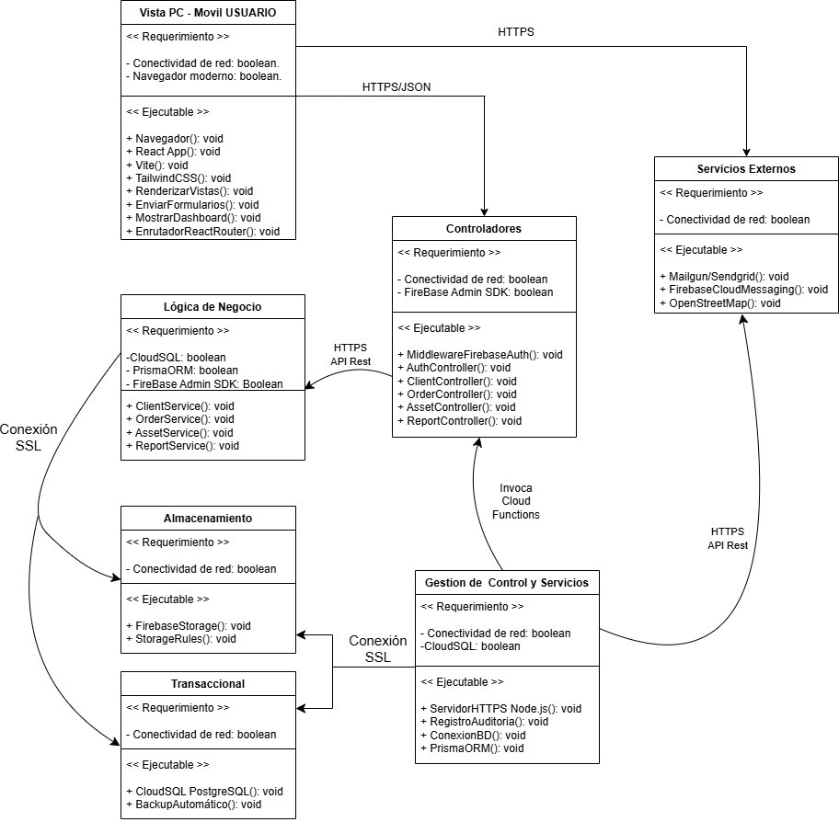
DISEÑO DE SOFTWARE
  Diagrama de despliegue

Slide 8
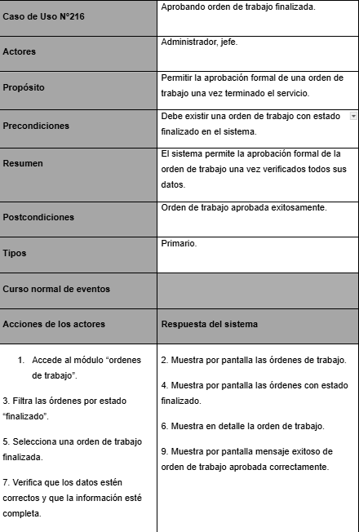
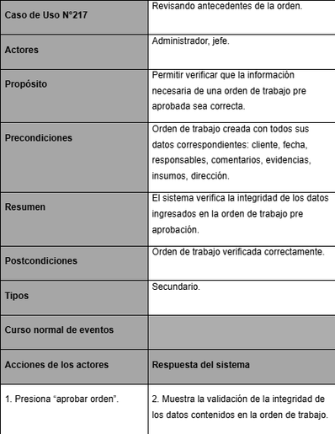
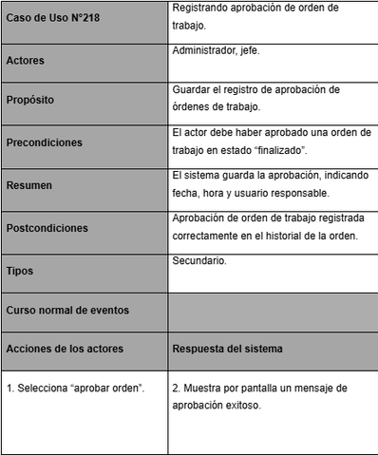
TRAZABILIDAD
Requerimiento Funcional N°63: El sistema deberá permitir aprobar formalmente una orden de trabajo una vez finalizado el servicio.
Casos de uso N°216: Aprobando orden de trabajo finalizada.
Casos de uso N°217: Revisando antecedentes de la orden.
Casos de uso N°218: Registrando aprobación de orden de trabajo.

Slide 9
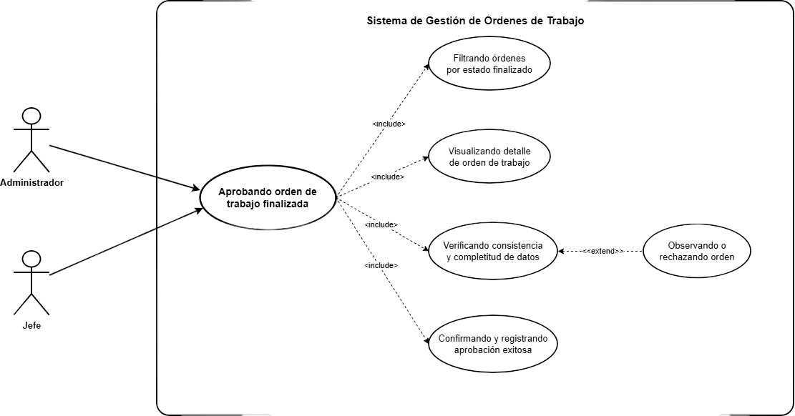
CASOS DE USO N°216: APROBANDO ORDEN DE TRABAJO FINALIZADA.
Tabla caso de uso N°216
Diagrama de caso de uso

Slide 10
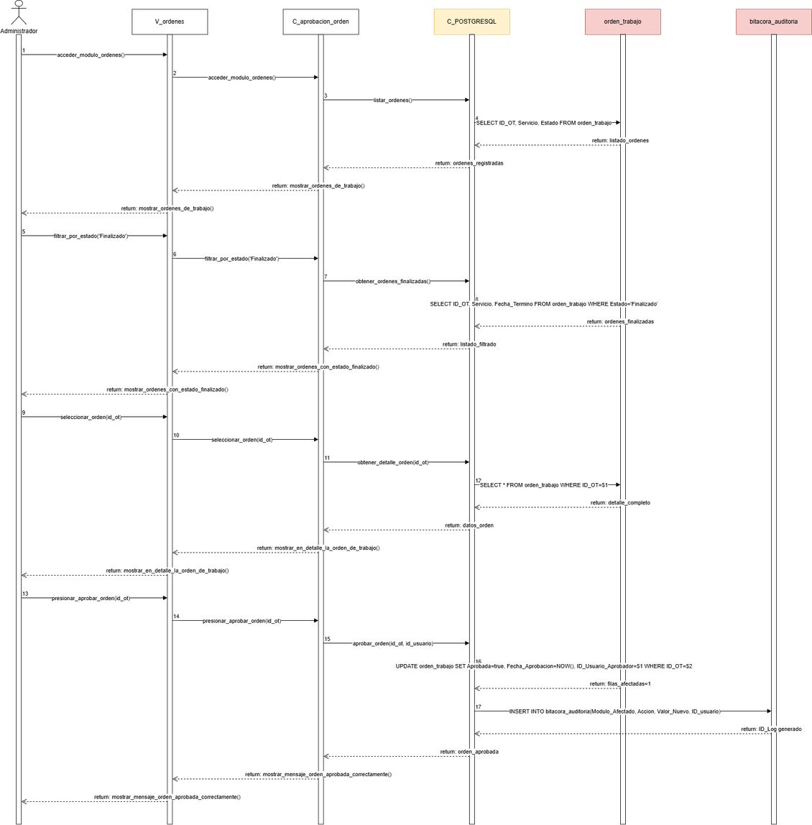
CASOS DE USO RELEVANTES
  Diagrama de secuencia CU N°216- Aprobando orden de trabajo finalizada

Slide 11
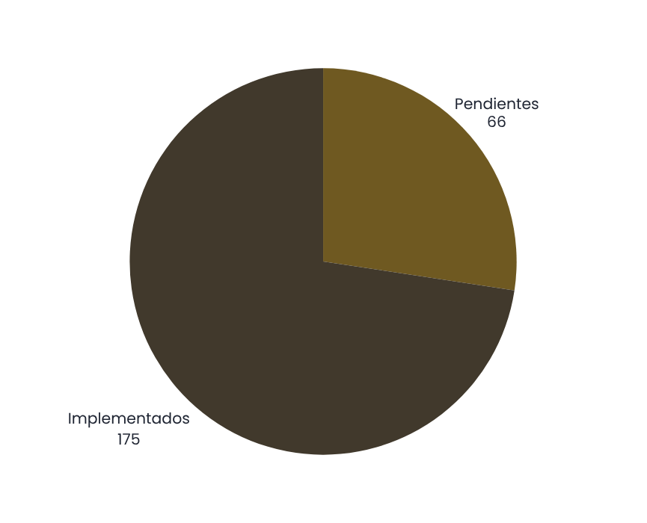
CONCLUSIÓN
  Se implementó el 73% de los requerimientos funcionales
  Se integro las funcionalidades para la gestión de órdenes de trabajo, recursos, servicios, resportes entre otros.

Slide 12
¡MUCHAS GRACIAS!

